Slide 1

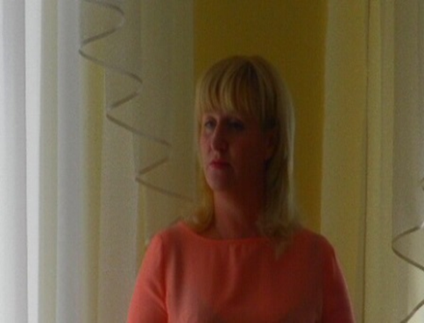
Муниципальное бюджетное дошкольное образовательное учреждение Атяшевского муниципального района
«Атяшевский детский сад №2»
Портфолио
Орлова Надежда Алексеевна
Учитель-логопед
Документы
и материалы представлены
с 01. 09.2011г. по 01. 09. 2017г.

Slide 2
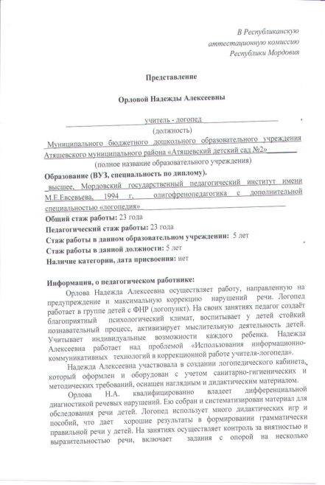
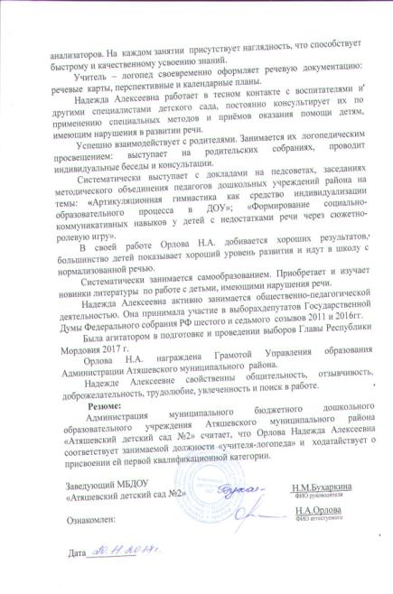

Slide 3
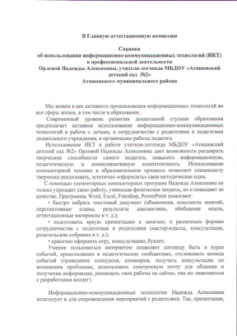
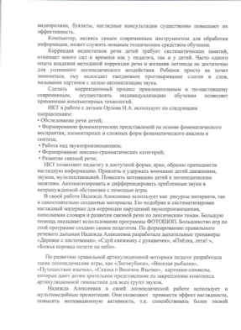
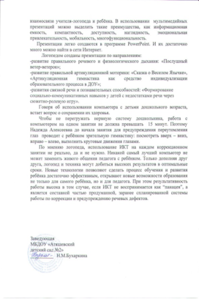
1. Применение
информационно-коммуникационных технологий

Slide 4
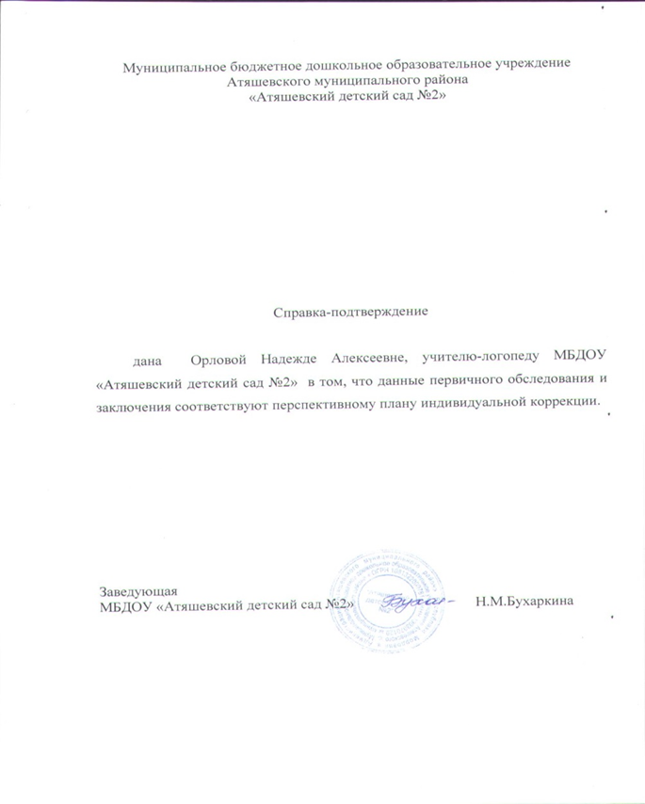
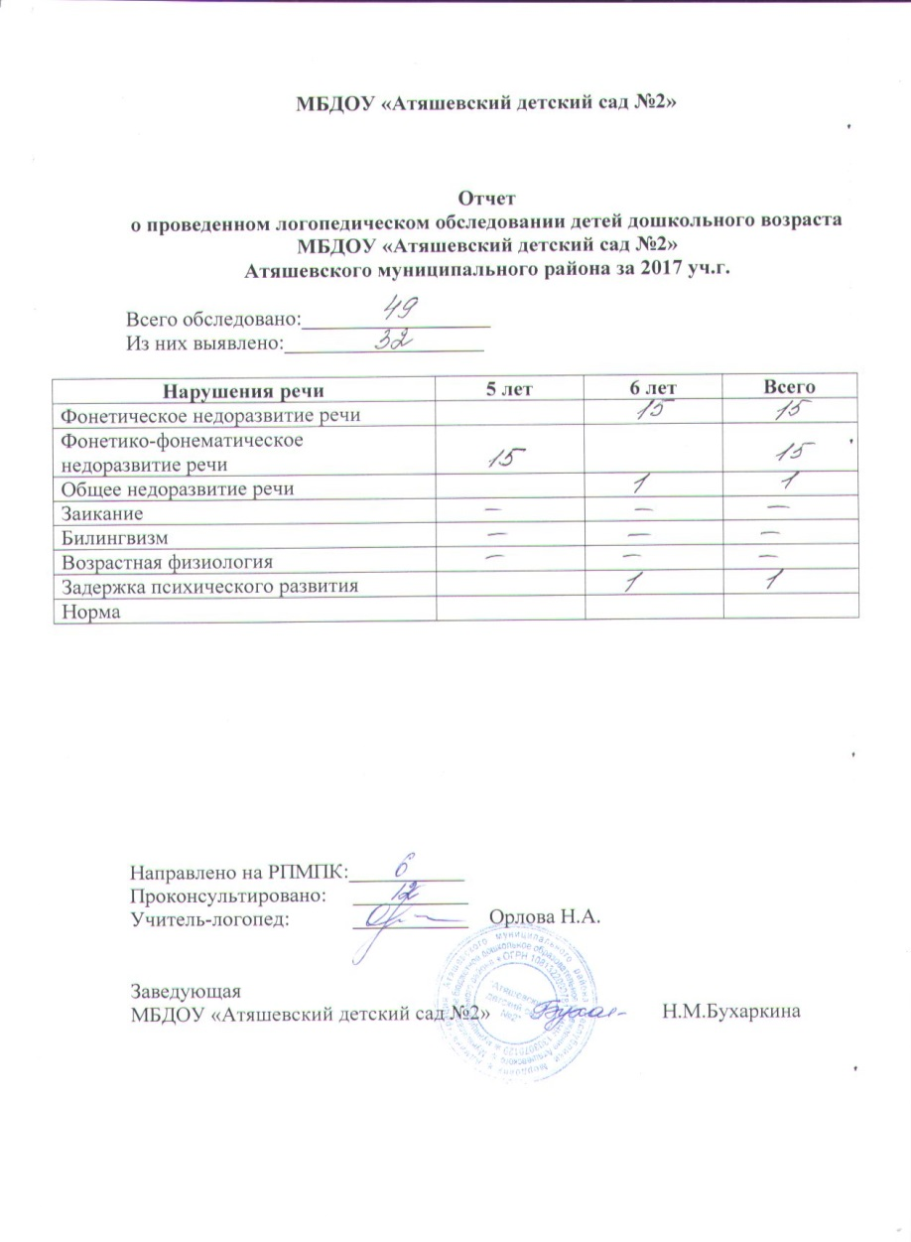
2. Соответствие данных первичного обследования и заключения перспективному плану индивидуальной коррекции

Slide 5
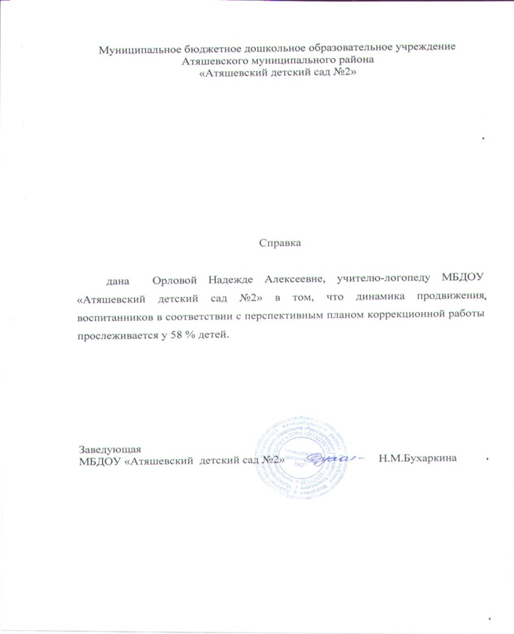
3. Динамика продвижения воспитанников в соответствии с перспективным планом коррекционной работы

Slide 6
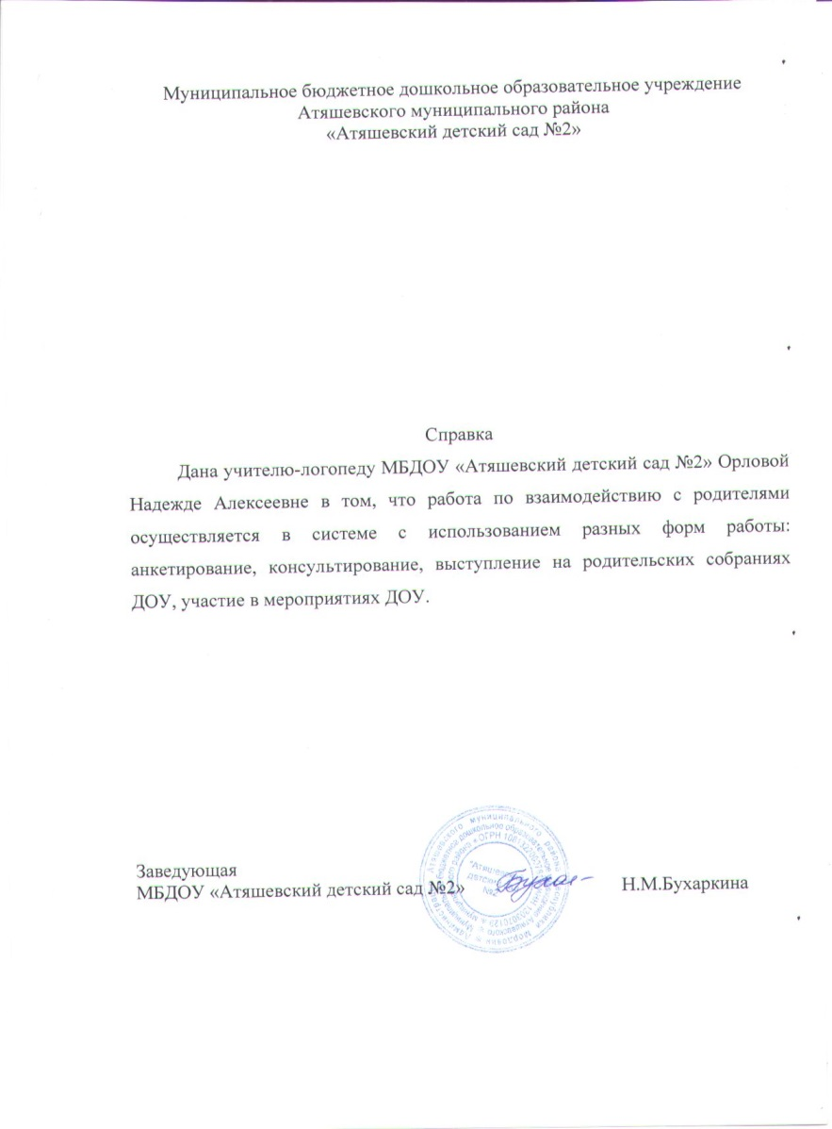
4. Взаимодействие с родителями

Slide 7
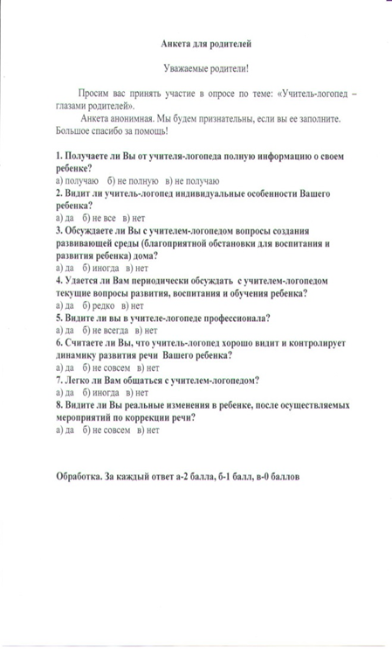
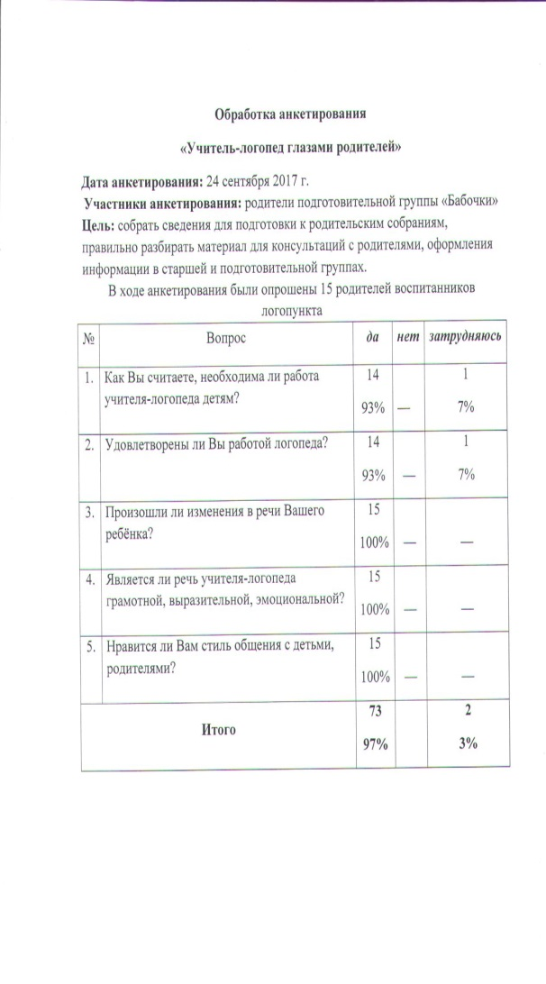
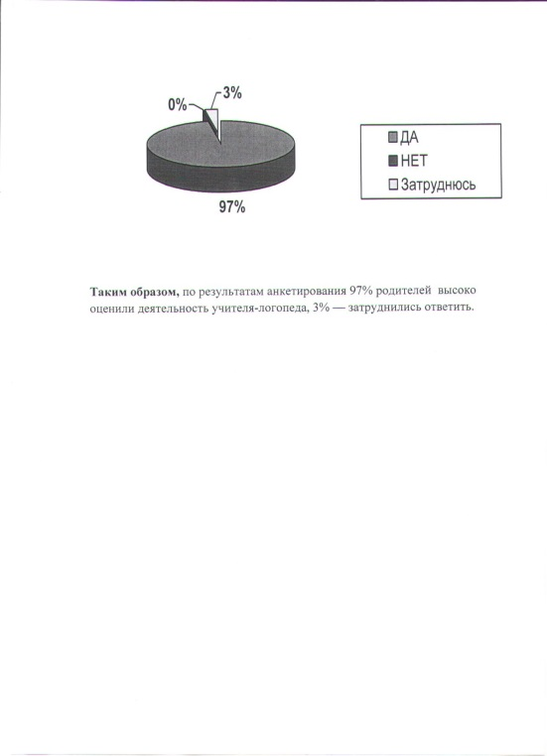

Slide 8

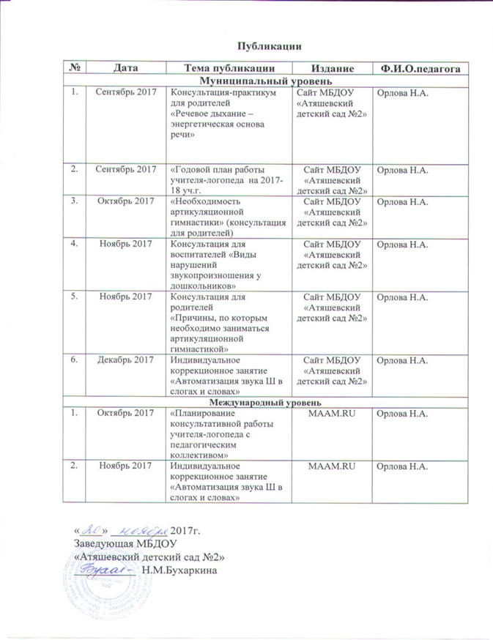
5. Наличие публикаций

Slide 9
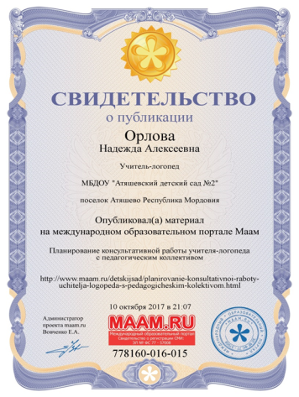
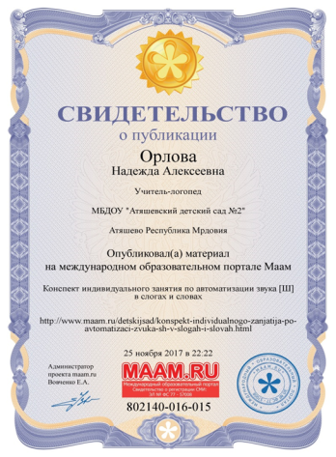

Slide 10
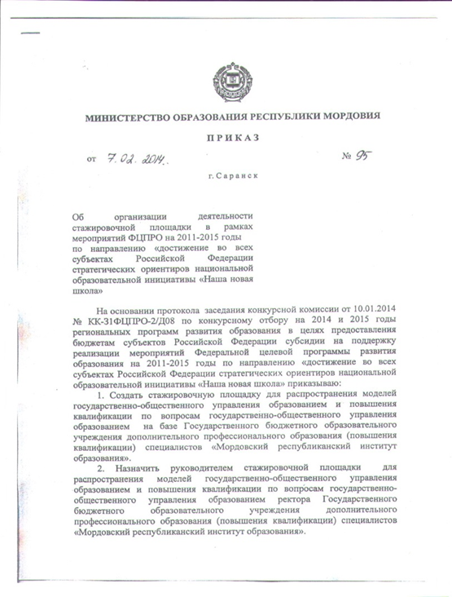
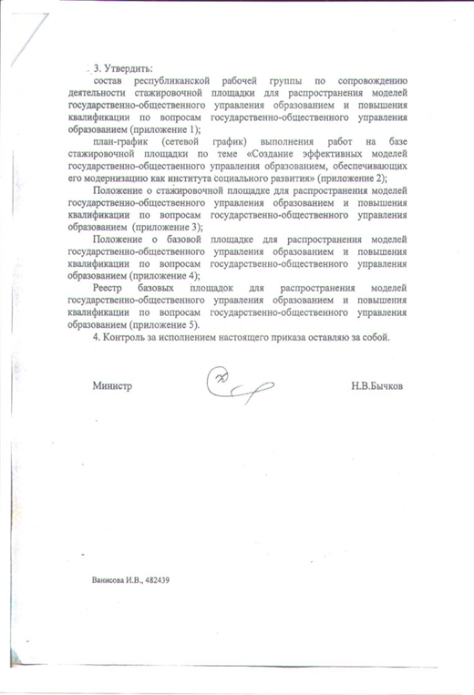
6. Участие в
инновационной(экспериментальной)
деятельности

Slide 11
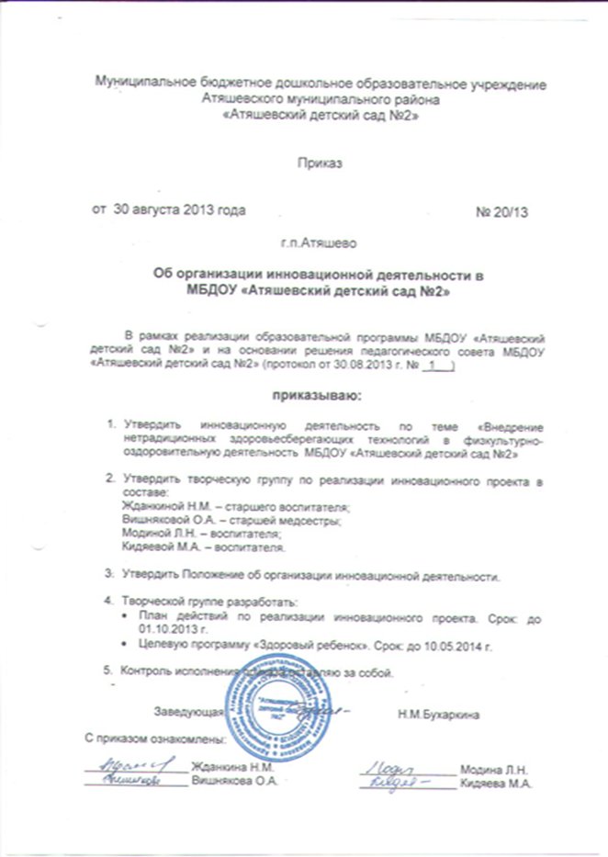
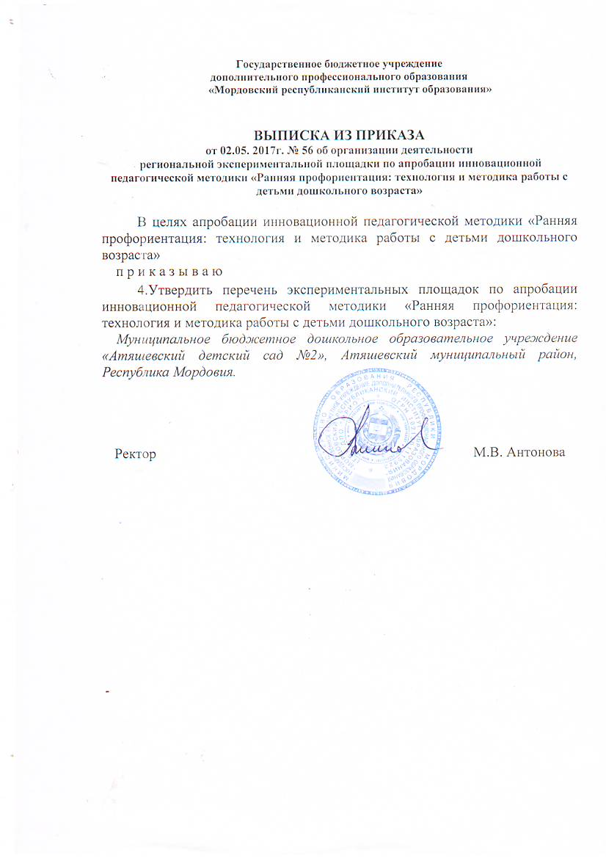

Slide 12
7. Наличие
авторских программ,
методических пособий

Slide 13
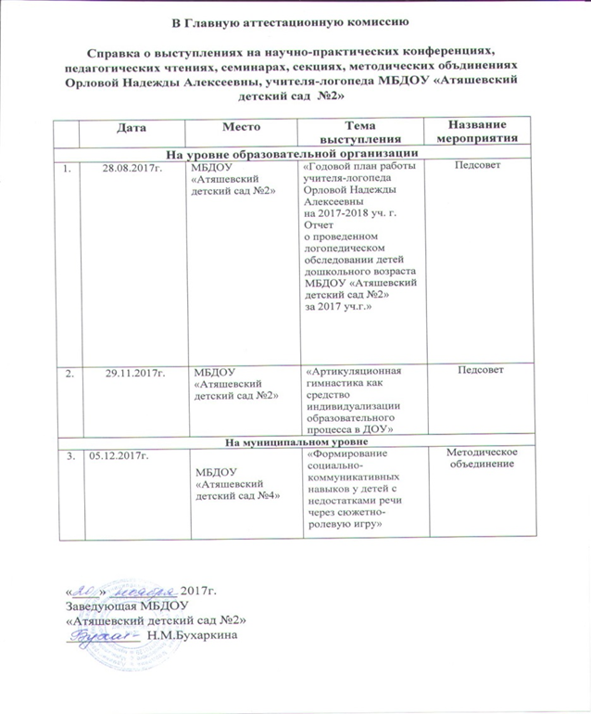
8. Выступления
на научно-практических конференциях, педагогических чтениях, семинарах, секциях, методических объединениях

Slide 14
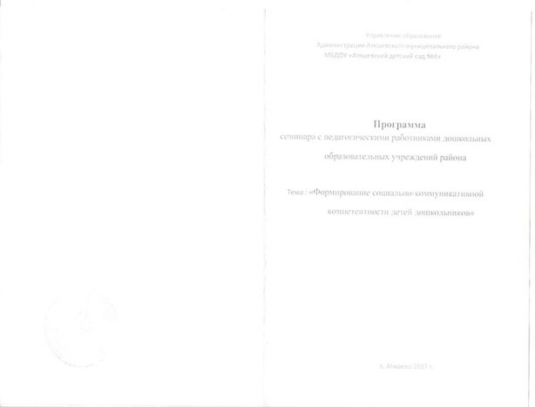
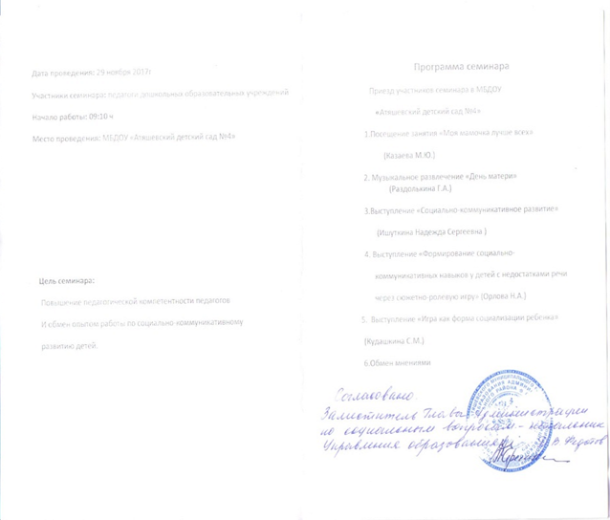

Slide 15
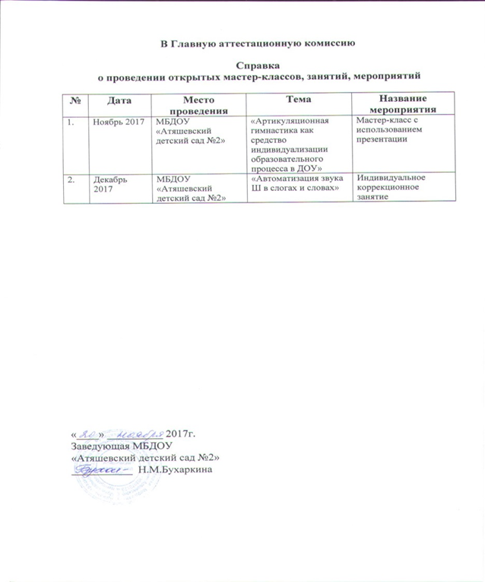
9. Проведение
открытых занятий, мастер-классов,
мероприятий

Slide 16
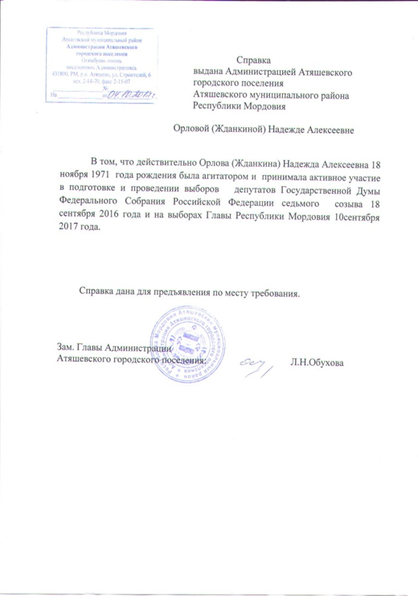
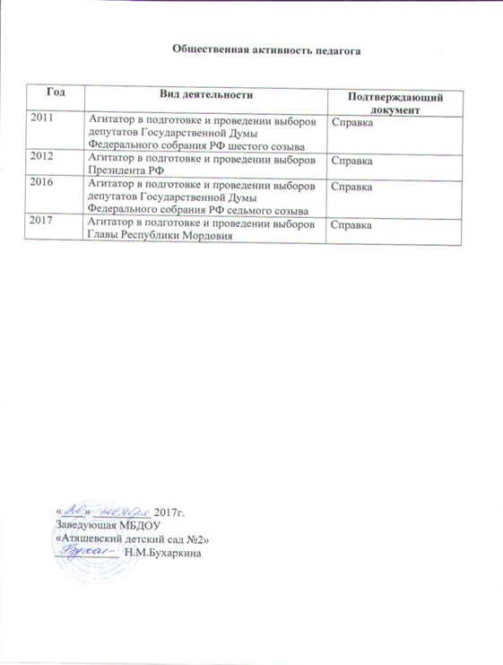
10. Общественно-педагогическая активность педагога:
участие в экспертных комиссиях, в жюри конкурсов, депутатская деятельность и т.д.

Slide 17
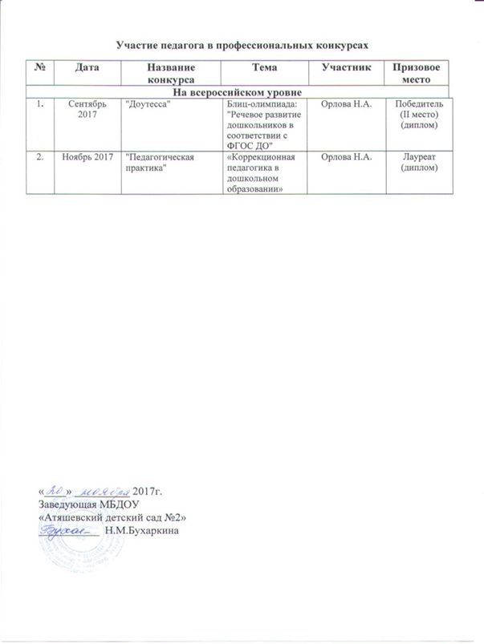
11. Участие педагога
в профессиональных конкурсах

Slide 18
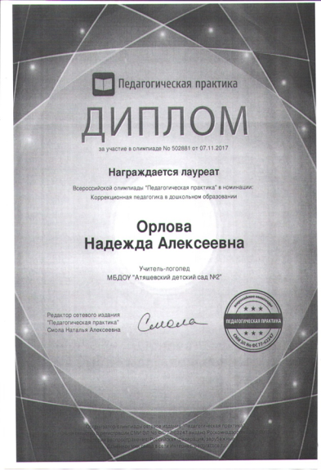
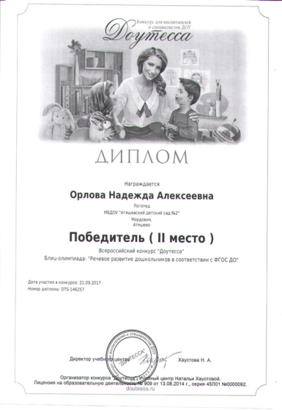

Slide 19
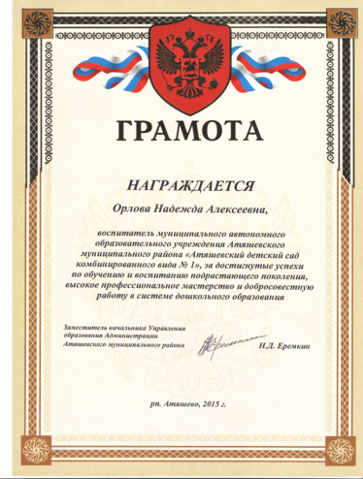
12. Награды и поощрения педагога в межаттестационный период органами государственной власти, МО РМ, муниципальными органами управления образования, общественными организациями, педагогическими сообществами, родительской общественностью

Slide 20

13. Повышение квалификации, профессиональная переподготовка

Slide 21
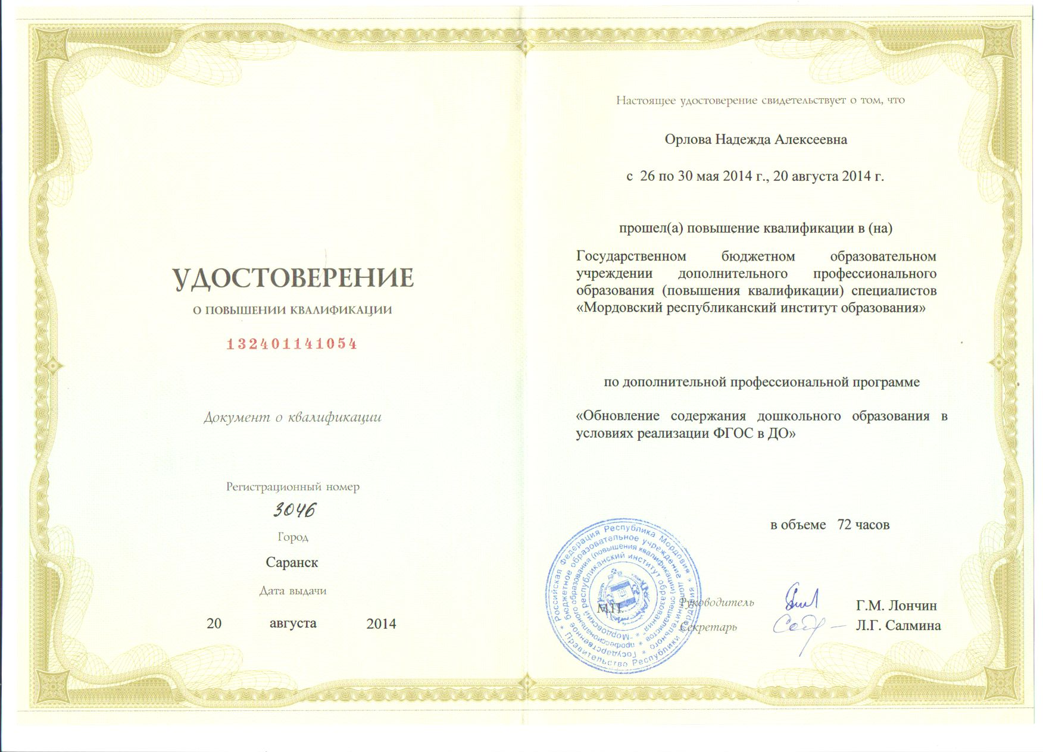

Slide 22
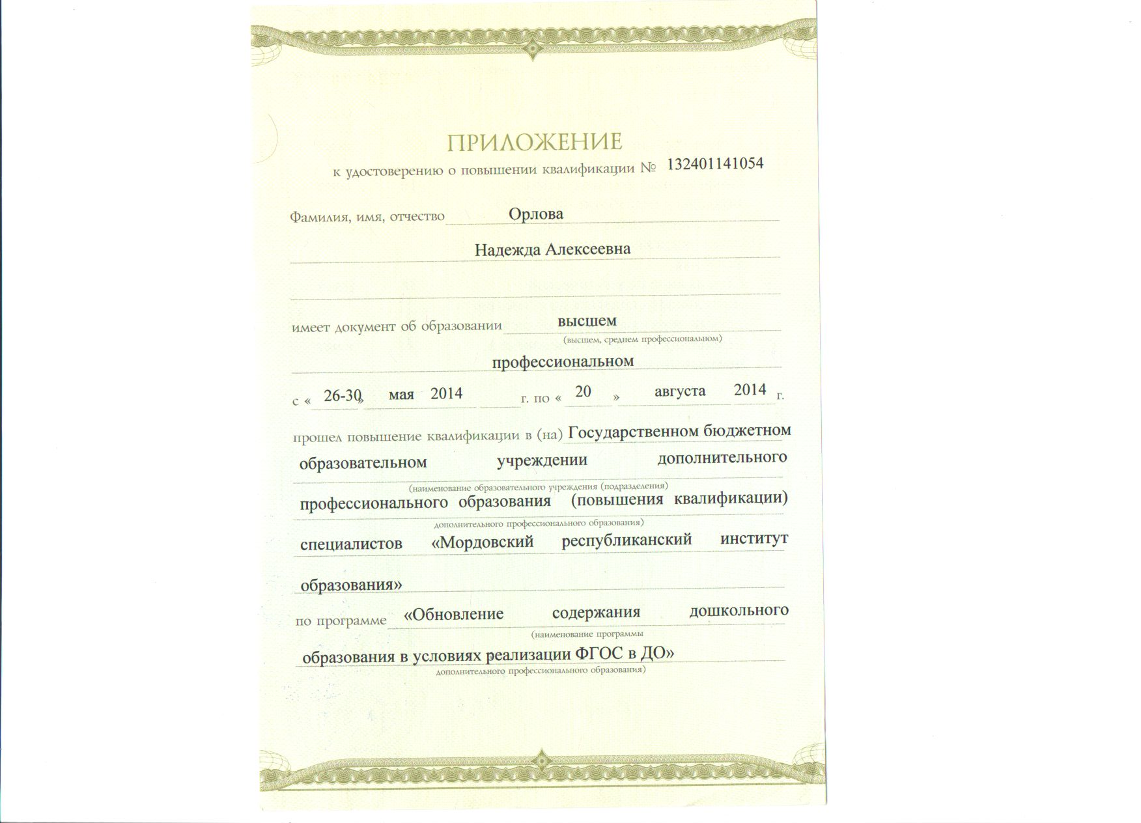

Slide 23
